Slide 1








Разработка аналитического приложения для прогнозирования оттока клиентов и анализа розничных продаж

Slide 2






Golgen Mean состав команды
Алимова Елена
Data Analyst
Тeam lead
Зырянов Алексей
F\В developer
ML Engineer
Data Analyst
Широбоков Михаил
ML Engineer
Data Analyst
Data Engineer
Емельянова Екатерина
Data Analyst
BI Developer
Городничева Наталья
Data Analyst
Data Engineer
ML Engineer
Синикина Анастасия
Data Analyst
BI Developer

Slide 3

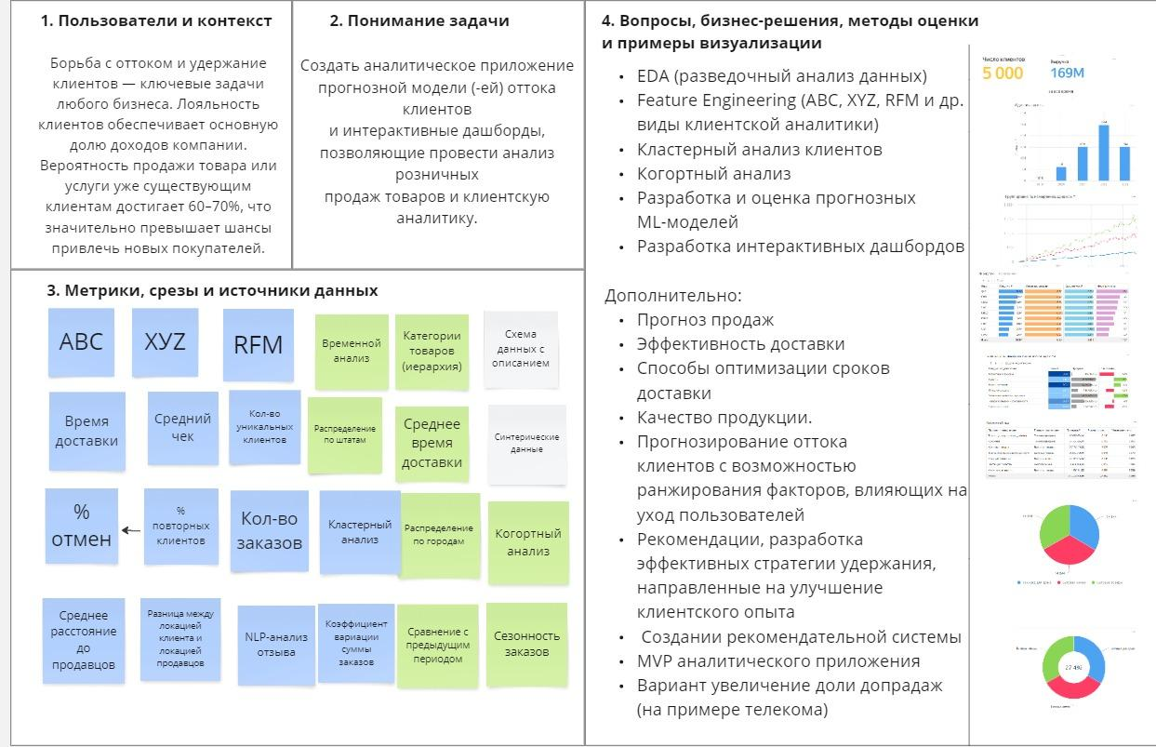
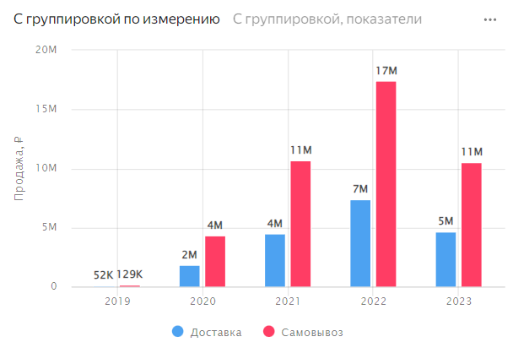
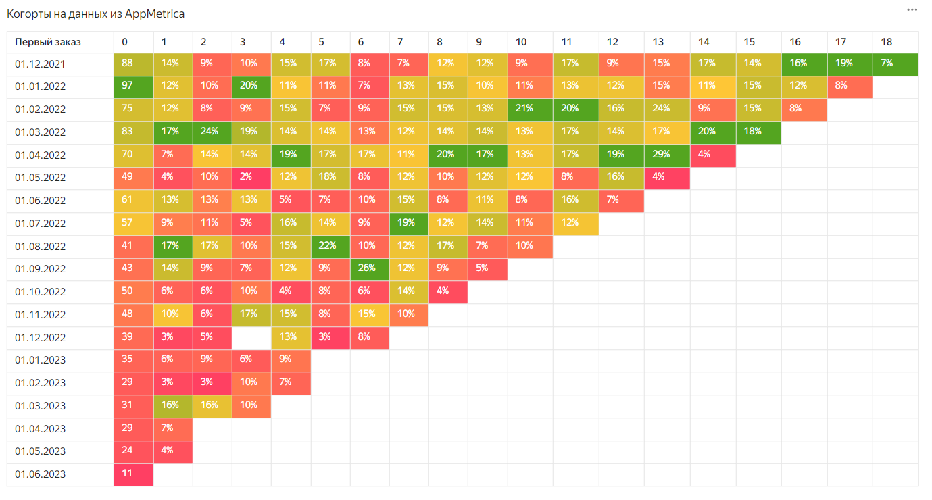
Задачи, варианты решения, план работы

Slide 4


















Cтек технологий

Slide 5

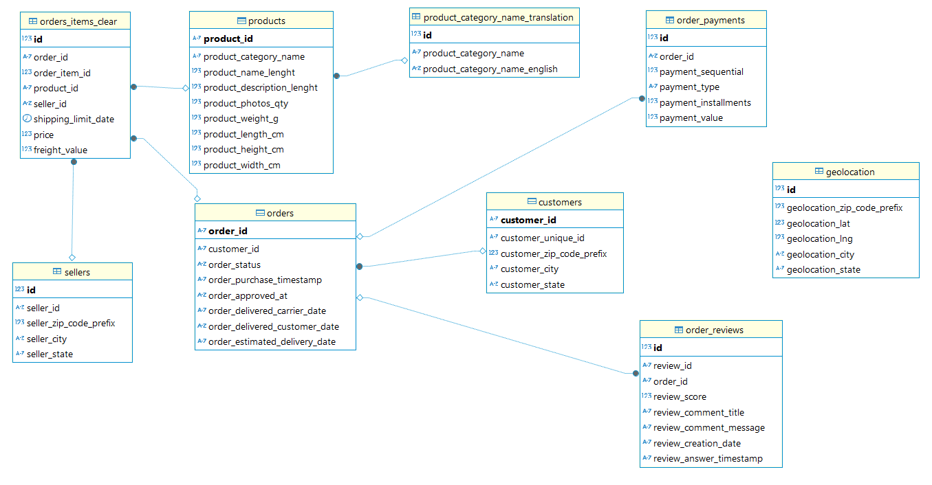
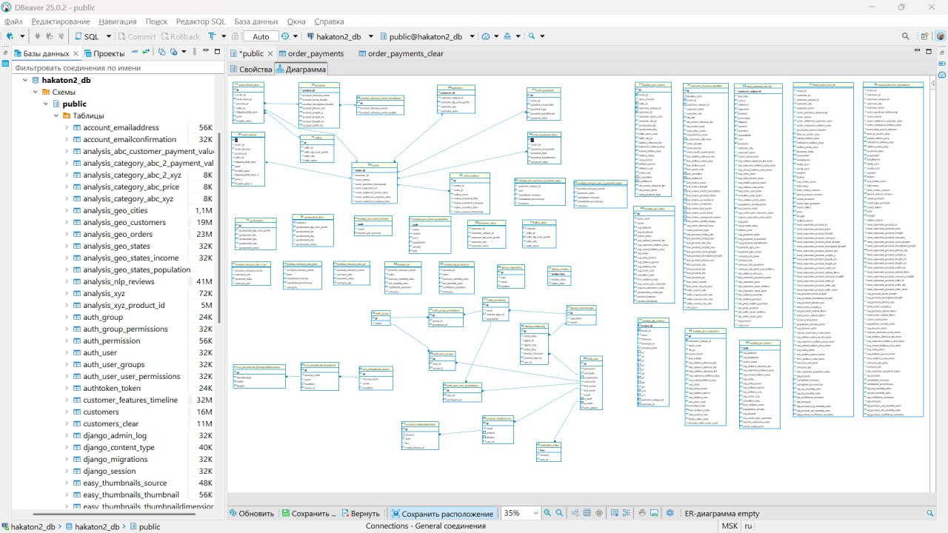
Работа с данными
Исходная БД
БД в процессе работы
Часть выяленных проблем:
- order_payments - затроились данные
- orders_items - задвоились некоторые столбцы и из-за этого добавились частично пустые строки
- часть заказов в статусе unavailable (недоступно) или canceled (отменено) - оплата есть(order_payments), но данных по заказу не было (orders_items)
- отсутствует информация по возврату средств в случае отмены заказов

Slide 6


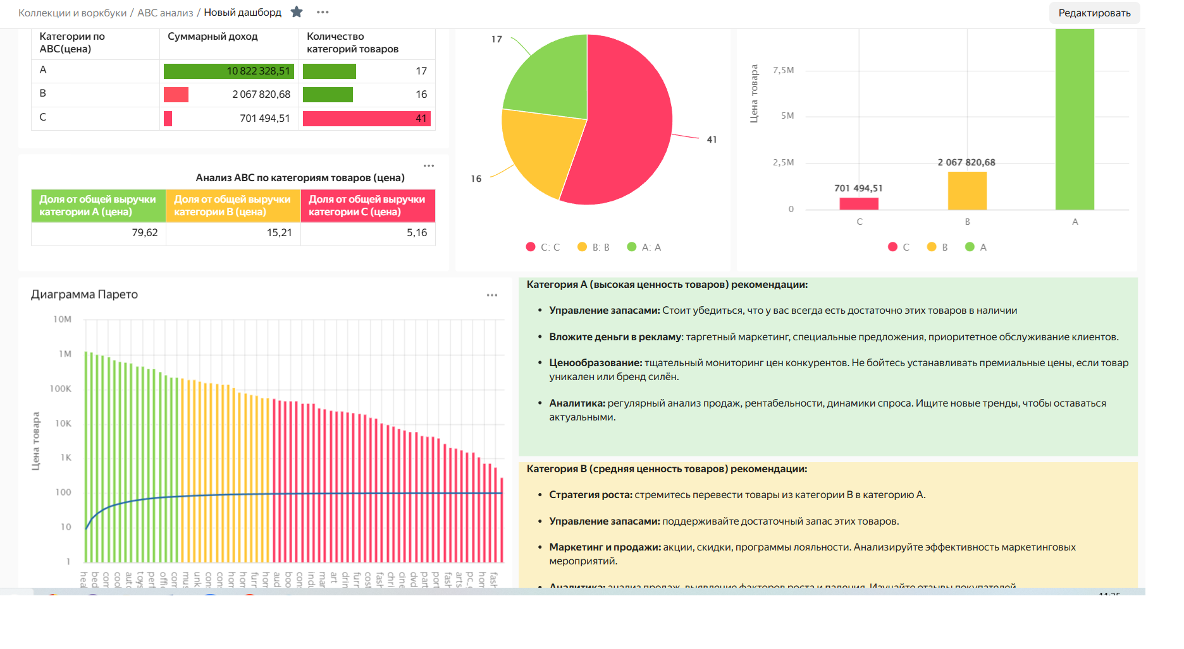
АВС анализ
Был произведен АВС, XYZ анализ по 8 показателям, таким как цена, штат покупателя, доставка, категория товара и их комбинациям. Ниже представлен анализ по цене. Больше - в приложенных ноутбуках и на нашем веб-сайте https://goldenmean.pro
АВС анализ по цене товара
Основные итоги:
Товары, попавшие в категорию A: Количество наименований товаров, попавших в категорию A: 17. Товары категории A занимают 22.97% от всех товаров, и приносят около 79.62% прибыли
Товары, попавшие в категорию B: Количество наименований товаров, попавших в категорию B: 16 . Товары категории B занимают 21.62% от всех товаров, и приносят около 15.21% прибыли
Товары, попавшие в категорию C: Количество наименований товаров, попавших в категорию C: 41. Товары категории C занимают 55.41% от всех товаров, и приносят около 5.16% прибыли

Slide 7
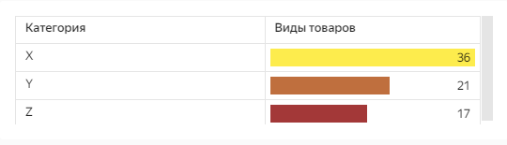

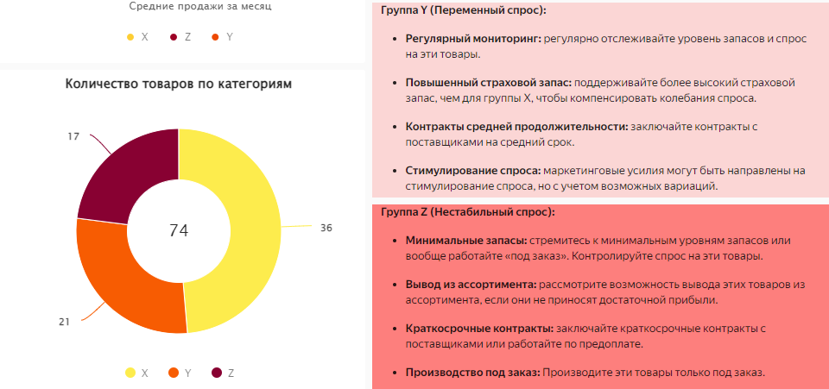
Анализ XYZ
XYZ анализ по категориям товаров
Основные итоги:
Категория Х: в группу стабильный спрос входит 40 видов товаров и 36 категорий товаров, они составляют менее 10% от коэффициента вариации. Эти товары продаются регулярно.
Категория Y: в группу переменный спрос входит 737 видов товаров и 21 категория товаров, они составляют от 10% до 25% коэффициента вариации. Спрос на эти товары колеблется, но есть определенные закономерности (например, сезонность)
Категория Z: в группу непредсказуемый спрос входит 32174 видов товаров и 17 категорий товаров, они составляют более 25% коэффициента вариации. Эти товары покупают очень редко и нерегулярно, спрос на них совершенно непредсказуем.

Slide 8

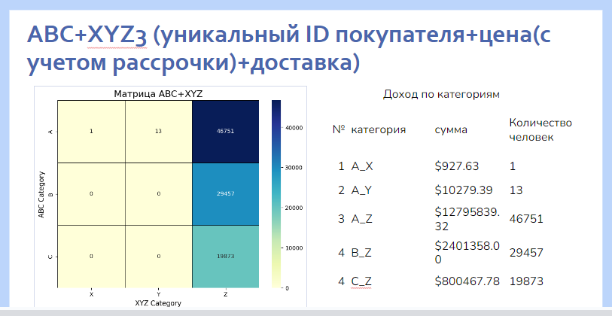

АВС+XYZ анализ
Основные итоги:
Группа A (Самые ценные клиенты):
AX (Стабильно ценные)
AY (Ценные с умеренной стабильностью
AZ (Ценные, но нестабильные)
Группа B (Важные клиенты):
BX (Важные и стабильные
BY (Важные с умеренной стабильностью):
BZ (Важные, но нестабильные):
Группа C (Менее важные клиенты):
CX (Менее важные, но стабильные):
CY (Менее важные с умеренной стабильностью):
CZ (Менее важные и нестабильные):
АВС+XZZ анализ по клиентам
Обращает на себя внимание то, что в группе “стабильно ценных” AX присутствует только один покупатель. Группы В и С представлены только по одной подкатегорией: нестабильные клиенты B_Z и C_Z. Группы В_X, B_Y, C_X, C_Y не представлены.

Slide 9


АВС+XYZ анализ. Выводы и рекомендации.
Группа А:
AX (Стабильно ценные). Клиенты, приносящие наибольшую выручку, с наиболее стабильным и предсказуемым спросом.
Рекомендации:
Премиум-обслуживание. Выделенный менеджер, приоритетная поддержка, VIP-статус
Персонализированные предложения и программы лояльности. Эксклюзивные скидки, бонусы, акции, соответствующие их потребностям. Ранний доступ к новым продуктам и услугам
AY (Ценные, умеренно стабильные). Клиенты, приносящие высокую прибыль, но с менее предсказуемым спросом.
Рекомендации:
Анализ поведения. Выясните причины колебаний спроса (например, сезонность, акции конкурентов).
Стимулирующие предложения и индивидуальная коммуникация. Скидки, бонусы, акции для поддержания интереса, адаптированные к их потребностям.
AZ (Ценные, но нестабильные). Клиенты, приносящие высокую прибыль, но с очень непредсказуемым спросом.
Рекомендации:
Глубокий анализ. Выясните причины нестабильного спроса (чувствительность к цене, смена поставщиков)
Постоянный мониторинг: Оценка риска: оцените риск потери этих клиентов и разработайте план действий.
Группа B:
BZ (Важные, но нестабильные). Клиенты, вносящие значительный вклад в выручку, но с очень непредсказуемым спросом.
Рекомендации:
Глубокий анализ. Изучение мотивов покупок, факторов, влияющих на решения.
Программы лояльности. С фокусом на стимуляцию регулярных покупок.
Обратная связь. Регулярный опрос о потребностях и удовлетворенности.
Группа C:
CZ (Менее важные и нестабильные). Клиенты, которые вносят наименьший вклад в выручку и спрос на которых непредсказуем.
Рекомендации:
Стандартизация и оптимизация. Снижение затрат на их обслуживание за счет автоматизированных систем
Оценка затрат: Определение рентабельности работы с этими клиентами.

Slide 10
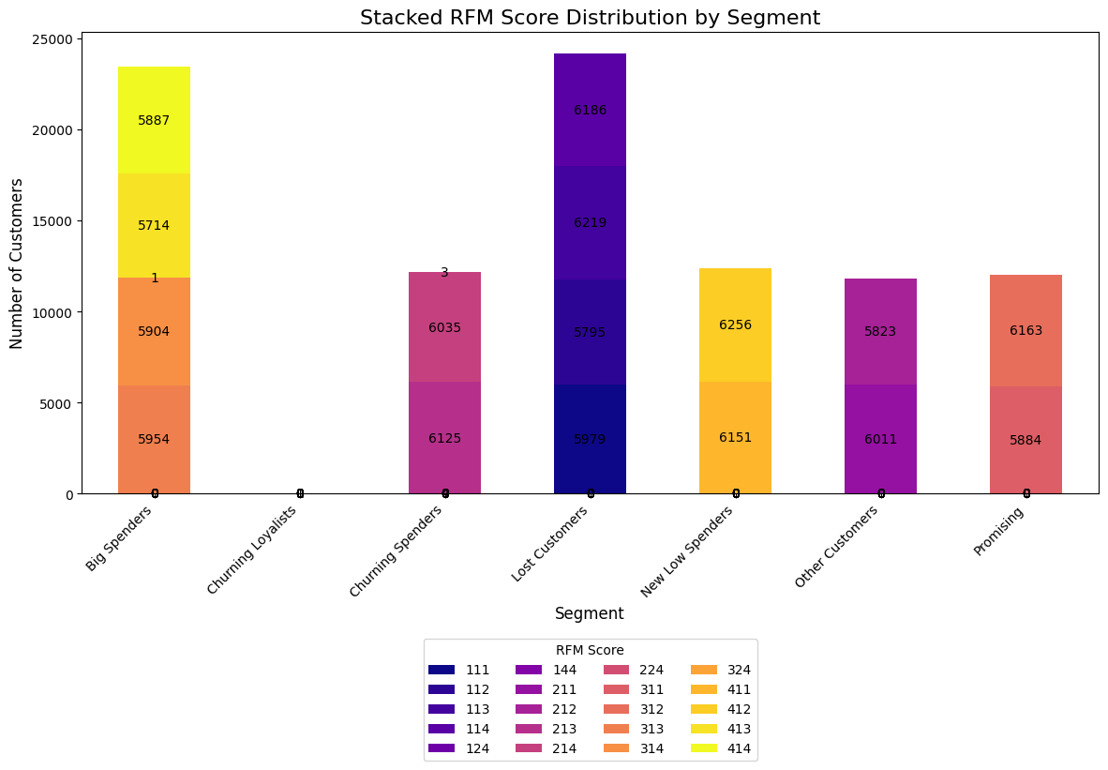
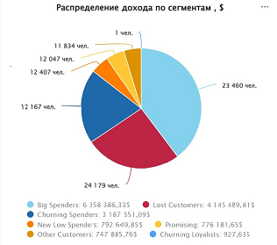
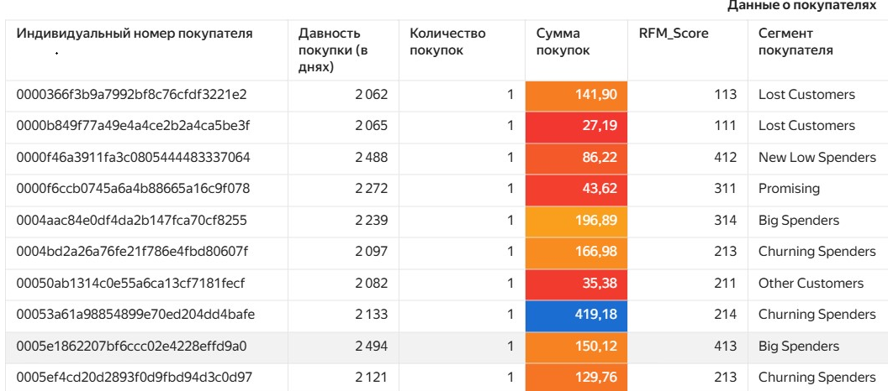


Анализ RFM
Основные итоги:
1)'Lost Customers’
Клиенты, которых, вероятно, потеряли. Кол-во клиентов: 24179’
2) 'Big Spenders’
Клиенты, которые тратят много денег. Кол-во клиентов: 23460’
3) 'New Low Spenders’
Недавние покупатели, делающие небольшие покупки Кол-во клиентов: 12407’
4) 'Churning Spenders’
Клиенты, которые тратили много денег, но перестали совершать покупки . Кол-во клиентов: 12167’
5) 'Promising’
Совершали покупки недавно, но редко. Кол-во клиентов: 12047'
RFM анализ по клиентам с учетом доставки
Наш единственный клиент из категории А_Х, кажется, ушел от нас…
6) 'Churning Loyalists’
Лояльные клиенты, которые перестали совершать новые покупки. Кол-во клиентов: 1
7) 'Other Customers’
Клиенты, не вошедшие ни в один из сегментов выше. Кол-во клиентов: 11834'

Slide 11


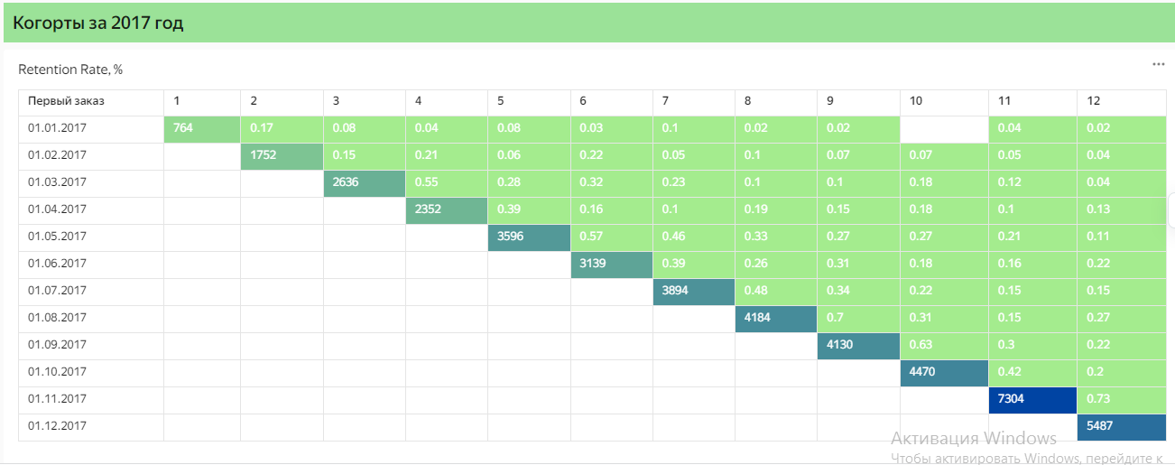
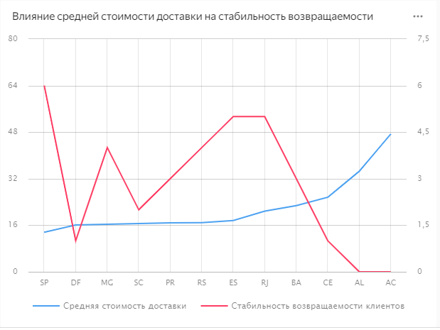
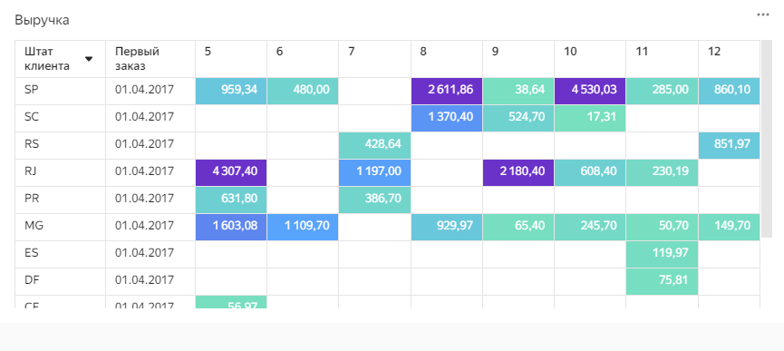

Когортный анализ
Выводы по штатам и стоимости доставки:
Наиболее частый возврат клиентов демонстрируют практически одни и те же штаты, в их числе - крупнейшие и густонаселенные регионы.
Средний уровень возвращаемости характерен для части центральных и южных регионов, в то время как минимальные или нулевые частоты возвратов в основном наблюдаются в отдалённых или малонаселённых штатах.
Одной из гипотез относительно низкой стабильности возвращаемости клиентов в штатах может являться высокая средняя стоимость доставки, которая, в свою очередь, обусловлена удаленностью от логистических пунктов с товарами.
Рекомендация
Для повышения уровня удержания покупателей, рекомендуется расширить логистическую инфраструктуру, в том числе количество складов и пунктов выдачи товаров, ближе к отдаленным регионам.
Больше примеров когортного анализа размещено на нашем сайте: https://goldenmean.pro

Slide 12

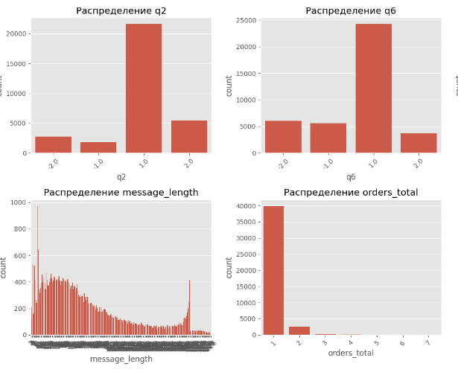
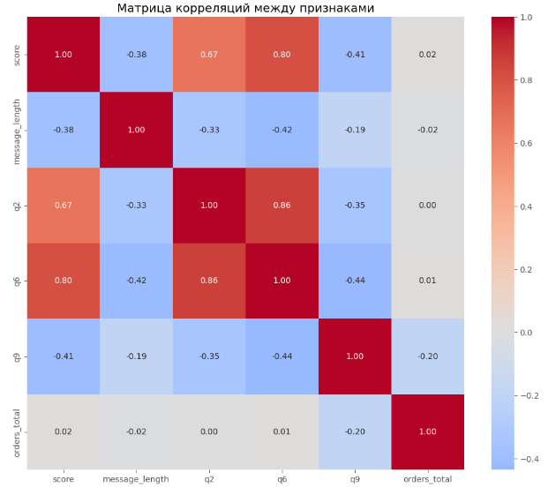
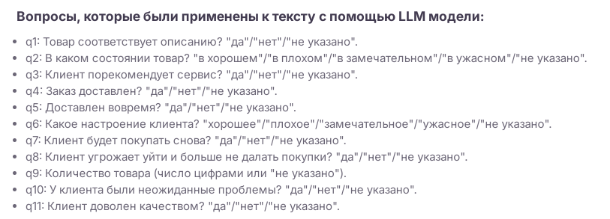

NLP Анализ отзывов
Анализ отзывов клиентов интернет магазина был проведен с использованием LLM модели для извлечения ключевых признаков, которые могут помочь в предсказании оттока клиентов.
Преимущества LLM:
- Единое решение для всех типов вопросов
- Контекстное понимание имплицитных утверждений
- Гибкость к вариациям формулировок
- Масштабируемость без переобучения модели
Почему именно llama-3.2-11b-vision-instruct?
- Низкая стоимость обработки
- Точность: ~93% на валид. выборке
- Языковая поддержка
Выводы
- Очевидным образом низкие оценки в отзывах не предрасполагают к повторным покупкам
- Люди пишут длинные сообщения на эмоциях, положительных или отрицательных - не важно.
- В большей степени к повторным покупкам склонны люди удовлетворённые качеством и собственным настроением.

Slide 13

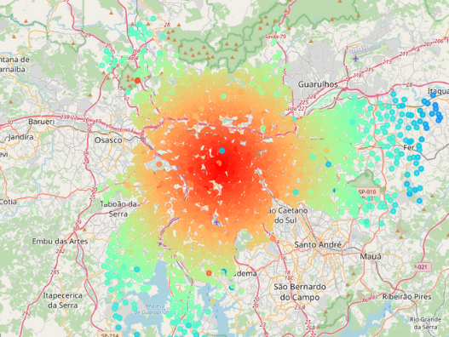
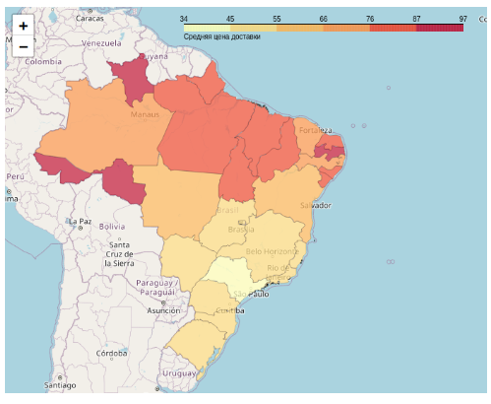
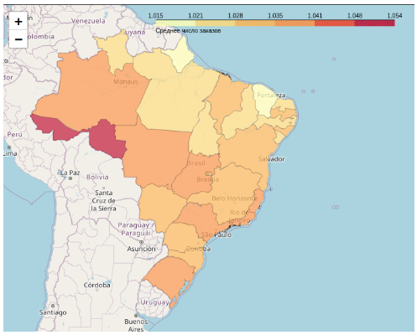
Анализ геолокации покупателя и продавца
Цель: Анализ географического распределения заказов, выявление региональных особенностей доставки и покупательского поведения.
Что было сделано:
- Нормализация геоданных
Все названия городов и штатов приведены к нижнему регистру, убраны акценты и специфические символы.
- Валидация координат
Удалены/исправлены некорректные координаты Исправление координатных аномалий
- Обогащение признаками
Выводы
- Бросаются в глаза существенные различия между северными и южными штатами
-Используя координаты индексов, через которые клиеты привязаны к геолокации, мы можем примерно определить в какой части города проживает получатель заказа. В дальшейшем можем попробовать проверить, влияет ли близость к центру города на повторные заказы.

Slide 14

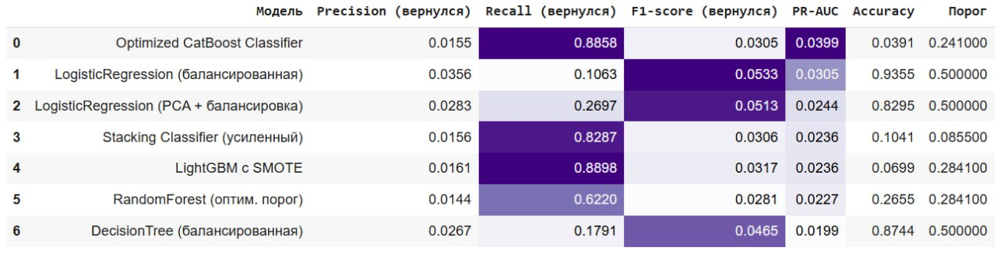
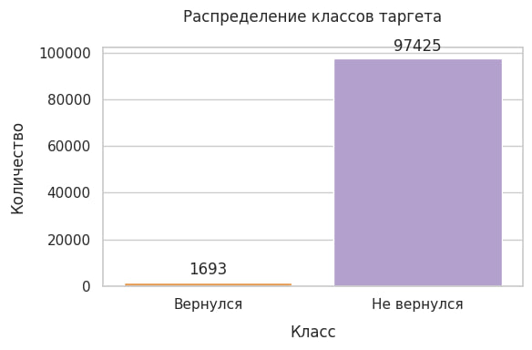
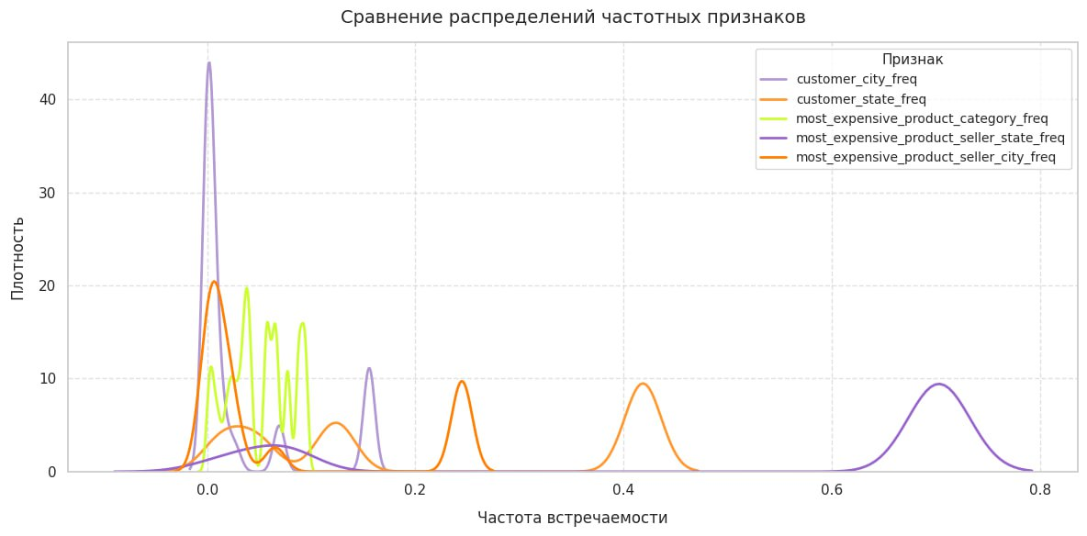
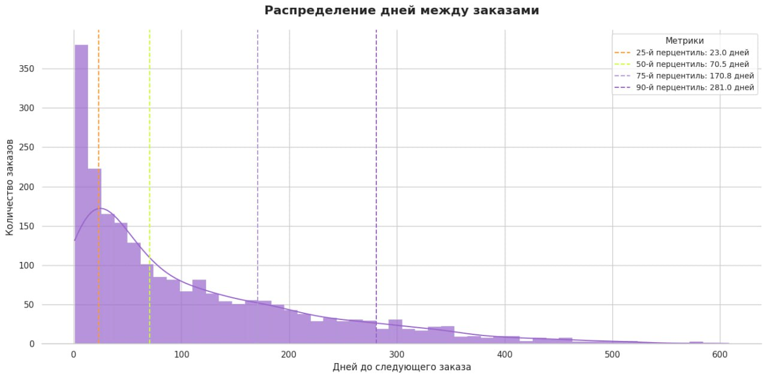
ML-модели для прогнозирования оттока покупателей «Классика»
Цель: Построение моделей для выявления клиентов, склонных к оттоку, с целью принятия проактивных мер удержания.

Slide 15


ML-модели для прогнозирования оттока покупателей «Классика». Выводы.
Лидеры по метрике PR-AUC:
- XGBoost с оптимизацией порога достиг наилучшего значения PR-AUC, что критично для задач с сильным дисбалансом (редкие случаи возврата).
Это делает XGBoost отличным кандидатом для предсказания оттока и запуска персонализированных офферов.
- Балансировка и оптимизация порога:
Методы балансировки и оптимизация по F1 помогают лучше выявлять клиентов, склонных вернуться.
Особенно важно это при низкой доле возвратов — улучшает recall без серьёзной потери по precision.
- Интерпретируемые модели:
Logistic Regression и Decision Tree дают представление о ключевых факторах оттока, позволяя использовать их для бизнес-инсайтов:
Например, можно выявить, какие именно признаки (активность, история заказов, обращения в поддержку) влияют на отток.
- Ансамбли и стекинг:
Random Forest и StackingClassifier показали потенциал, но результаты зависят от точной настройки и подбора моделей.
Стекинг требует доработки, но способен улучшить финальное качество за счёт объединения сильных сторон разных подходов.
Финальный вывод:
Модель XGBoost с балансировкой и оптимизацией порога обеспечивает наилучшее качество для задачи предиктивного удержания клиентов.
Интерпретируемые модели полезны для аналитики и объяснимости, а ансамбли — для дополнительного прироста метрик при доработке.
Рекомендации:
1) Сделать XGBoost основной боевой моделью.
2) Расширить интерпретацию признаков через SHAP или LIME.
3) Углубить анализ удерживаемости клиентов с помощью кластеризации по поведенческим паттернам, анализа причин оттока (частота заказов, рейтинг и.т.д.)
4) Продумать стратегию реагирования на предсказания (скидки, пуш-уведомления, персональные предложения).

Slide 16
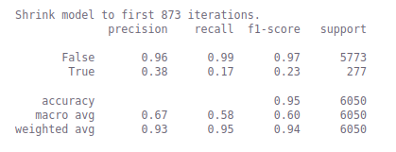
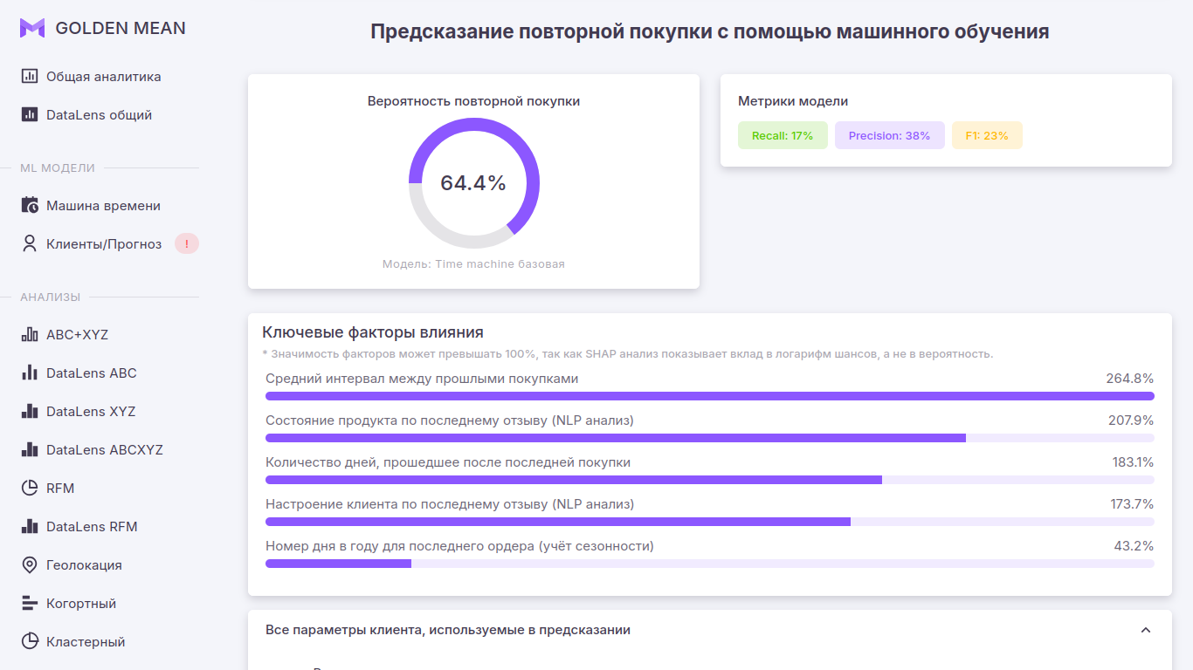
ML-модель для поиска лояльных клиентов «Машина времени»
У нас есть модель машинного обучения, интегрированная в сайт. Она позволяет находить покупателей, которые с высокой вероятностью совершат повторную покупку.
Обучение производится с использованием временного окна — мы учимся на истории, чтобы
предсказывать будущее.
Мы стараемся максимально контролировать утечки, делая модель честной и точной.
Реализована интерпретация предсказаний с помощью SHAP (SHapley Additive exPlanations) —
метода, позволяющего понять, какие признаки и в какой степени повлияли на конкретное
решение модели.

Slide 17
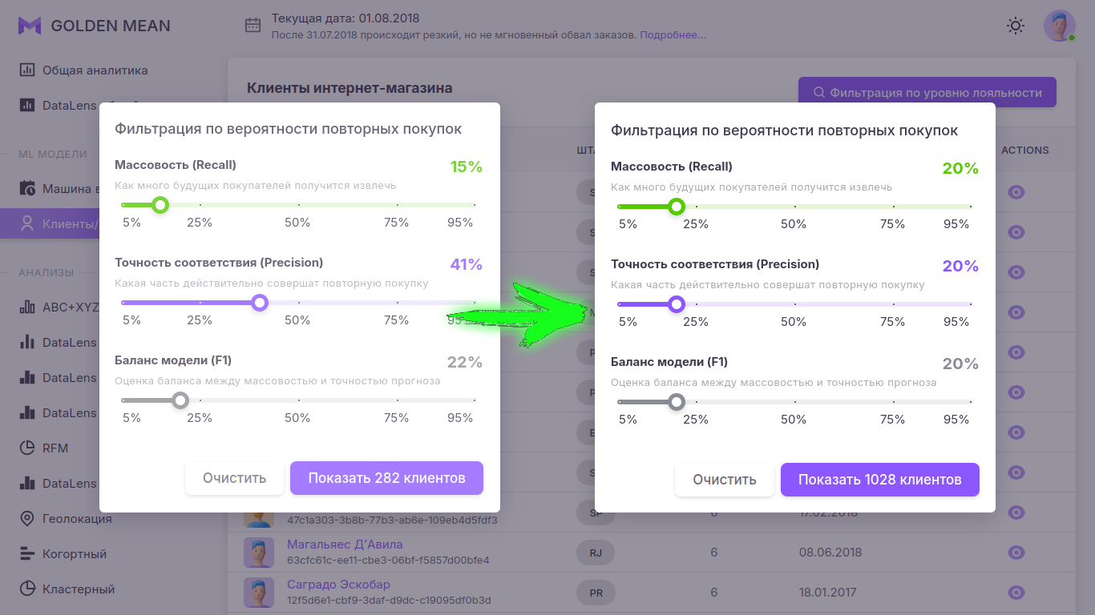


ML-модель для поиска лояльных клиентов «Машина времени»
Управление порогом массовости:
В интерфейсе реализовано управление порогом срабатывания модели. Это позволяет гибко балансировать между Recall (охват) и Precision (точность) - в зависимости от задач бизнеса:
• Для массовых акций и рассылок можно увеличить Recall.
• Для VIP-предложений или деликатных напоминаний — повысить Precision.
Выводы
Таким образом, модель адаптируется к различным сценариям работы с клиентами и остаётся управляемой на уровне бизнес-логики.
В интерфейсе сайта, в разделе списка клиенты/прогноз можно наглядно убедиться в полезности данной механики: https://goldenmean.pro/

Slide 18


ML-модели для прогнозирования оттока продавцов
Цель: научиться эффективно прогнозировать прекращение сотрудничества продавцов с нашей платформой продаж и доставки товаров.
Учитывая, что пользователями нашего сервиса выступают обе стороны рынка — как покупатели, так и продавцы, важно отметить, что задачей текущего проекта является не отслеживание оттока покупателей от отдельных продавцов, а выявление факторов риска ухода самих продавцов из платформы в целом.
Для реализации поставленной цели воспользуемся специально подготовленным набором данных, содержащим информацию о продавцах, давно прекративших свою активность, а также о тех, кто длительное время находился без активных сделок перед наступлением аналогичного состояния. Проведённые эксперименты позволили оценить способность различных моделей предугадывать вероятность ухода клиентов-продавцов с платформы.

Slide 19
ML-модели для прогнозирования оттока продавцов
Логистическая регрессия (LogisticRegression) Показала высокое значение precision (точность равна 1.0), однако чрезвычайно низкий уровень recall (всего 0.07), что свидетельствует о слабой способности обнаруживать истинные позитивные события.
Нейронная сеть (MLPClassifier) Первая версия нейронной сети продемонстрировала хороший balance между точностью и полнотой, хотя точность слегка уступала единице (precision ≈ 0.95), а full-recall составил 0.68. Значение F1 оказалось приемлемым (0.79), однако существовала тенденция к переобучению.
Улучшенная нейронная сеть (MLPClassifier) Последняя попытка с нейронной сетью привела к отличным показателям: высокой точности (≈0.97) и абсолютному уровню полноты (recall = 1.0). F1-мера составила впечатляющие 0.98, подтвердив потенциал нейронных сетей.
Градиентный бустинг (GradientBoostingClassifier) Эта модель превзошла предыдущие результаты, показывая отличную точность (precision = 1.0) и высокий recall (≈0.93). Благодаря этому достигнут самый высокий показатель F1 — 0.96
Выводы
Случайный лес (RandomForestClassifier) Этот ансамбль показал почти идеальный balance между точностью и полнотой: precision равен 1.0, а recall составляет 0.86. Высокий показатель F1 приближён к 0.92, демонстрируя хорошие перспективы для практического применения.
Из полученных результатов наиболее перспективными моделями выглядят случайный лес и градиентный бустинг. Эти модели демонстрируют стабильно высокие показатели во всех аспектах и подходят для внедрения в продакшен. Дальнейшие шаги включают улучшение используемых признаков, углубленную диагностику данных и возможное расширение размера обучающей выборки для предотвращения переобучения.

Slide 20

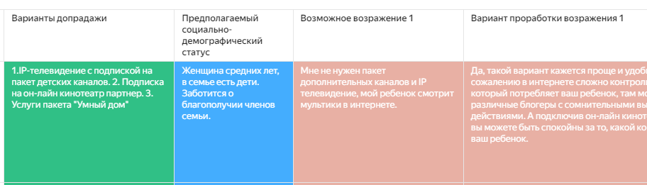
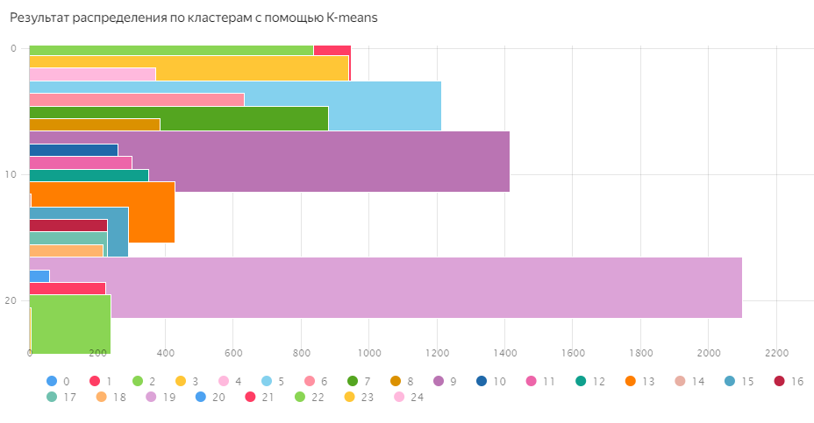
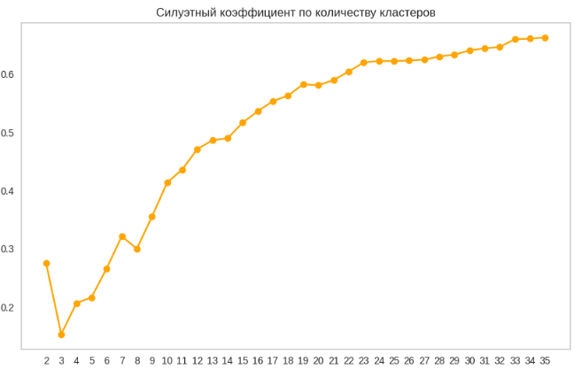
Допродажи и методы их увеличения
Цель: увеличение доли допродаж уже имеющимся клиентам с помощью методов ML.
1. Проводим кластеризацию уже имеющихся клиентов с помощью методов ML (в нашем примере K-means)
2. Вновь пришедший клиент, на основании его покупки и социально-демографическим признакам распределяется в один из кластеров
3. Получаем получить четкую и автоматизированную систему рекомендаций для персонала — какой товар или услугу, какому клиенту и в какое время предлагать.
Как и почему это будет работать в сфере телеком, а так же с примером реализации, можно ознакомиться на нашем сайте https://goldenmean.pro

